Slide 1
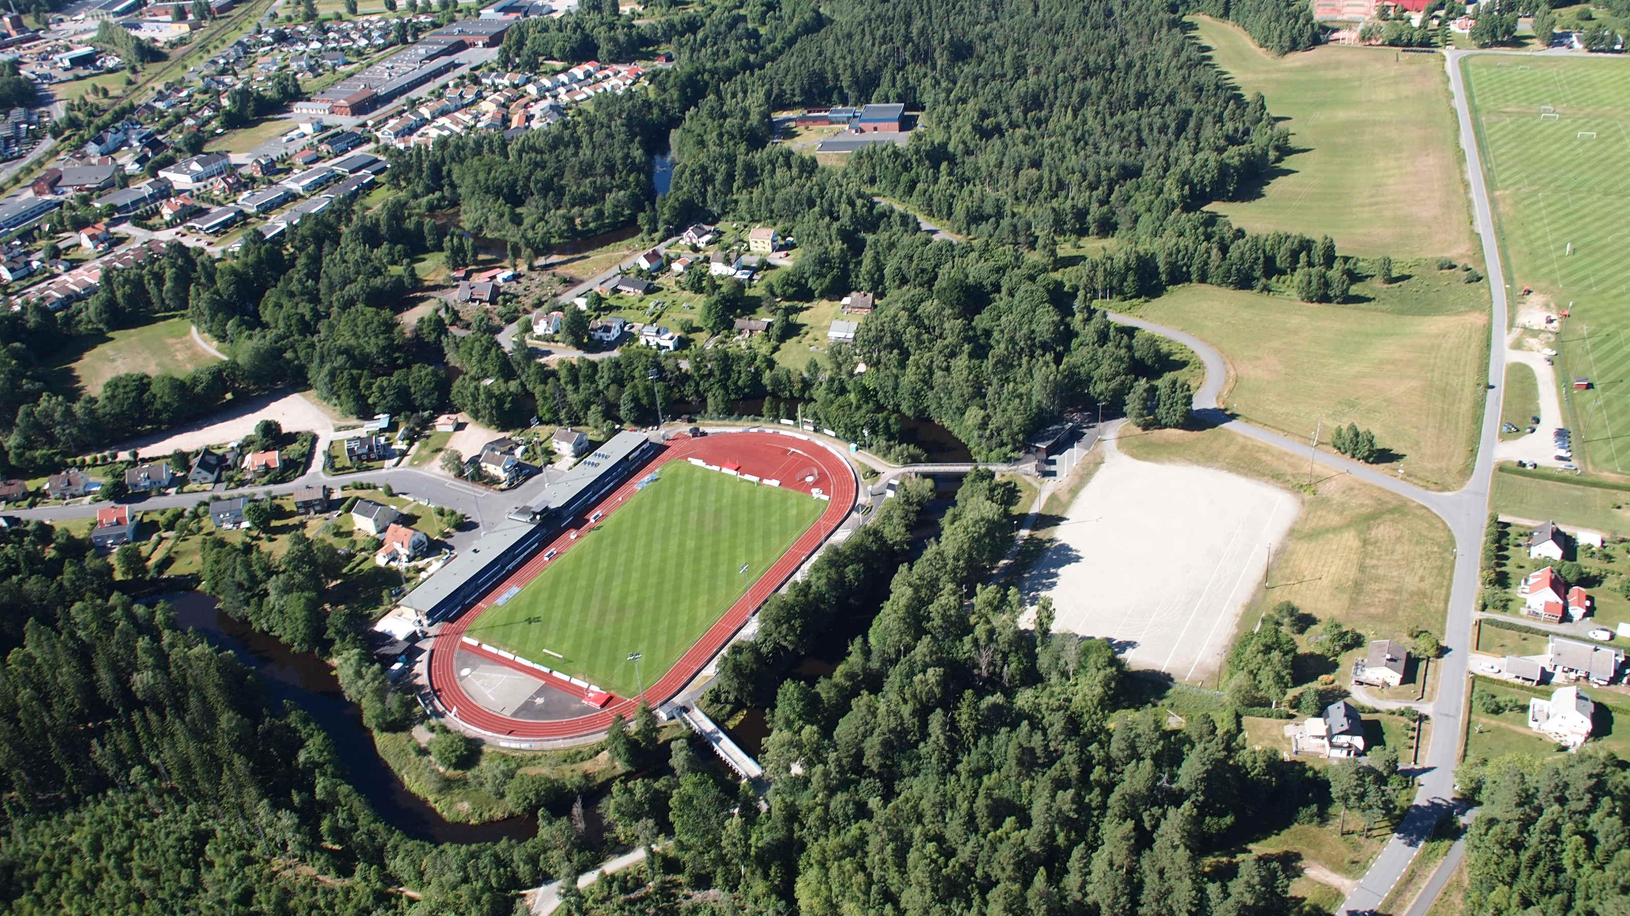

MATCHMANUALEN
5 MOT 5

Slide 2
MATCHSAMLING
SCHEMA
30 min Spelarnas samlas och byter om
25 min Matchgenomgången börjar
20 min Matchuppvärmning börjar
- Krysslöp
- Spel 1v1 / 2v2 med konmål
5 min - Spelarna får sista påminnelserna
INFÖR MATCH
Tränaren genomför en matchgenomgång med ett fåtal taktiska inslag. Fokus ligger på glädjen i spelet och att spelarna hjälper varandra på planen.
MATCHGENOMGÅNG
Vad har vi tränat på under veckan?
Vad kan vi ta med oss till dagens match?
Vad gör vi när målvakt har bollen?
Vad gör vi när motståndarnas målvakt har bollen?

Slide 3
MATCHSAMLING
FORWARD
VÄNSTERYTTER
HÖGERYTTER
VÄNSTERYTTER
Eller FORWARD
BACK
AVBYTARE:
BACK eller HÖGERYTTER
MÅLVAKT
Hela matchen helst

Slide 4
TRÄNARENS MATCHCOACHNING
UNDER MATCH
Tränaren ställer frågor till spelarna
Tränaren tipsar spelarna men styr inte
Tränaren peppar barnen att försöka igen
Tränaren jublar lagom när laget gör mål
Tränaren suckar inte när laget släpper in mål (nej, du ska inte projicera dina egna förväntningar på barnen)
I HALVTID
Vad pratade vi om innan matchen? (Fråga, spelarna, repetera)
Funkar det?

Slide 5
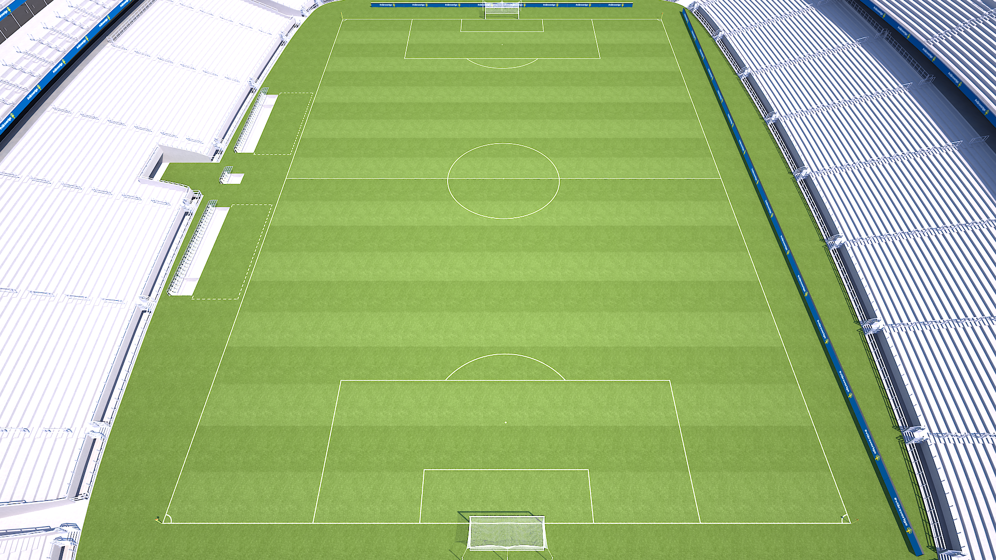
MATCHUPPVÄRMNING
15 min KRYSSLÖP
- insida-insida
- utsida-insida
- ett steg en touch (7 tillslag)
10 min Spel 1v1 och 2v2 (nummerboll)

Slide 6
VÅR MÅLVAKT
HAR BOLLEN
    Utgångspositioner: 1 – 1-2-1
CF
VY
HY
CM
MV

Slide 7
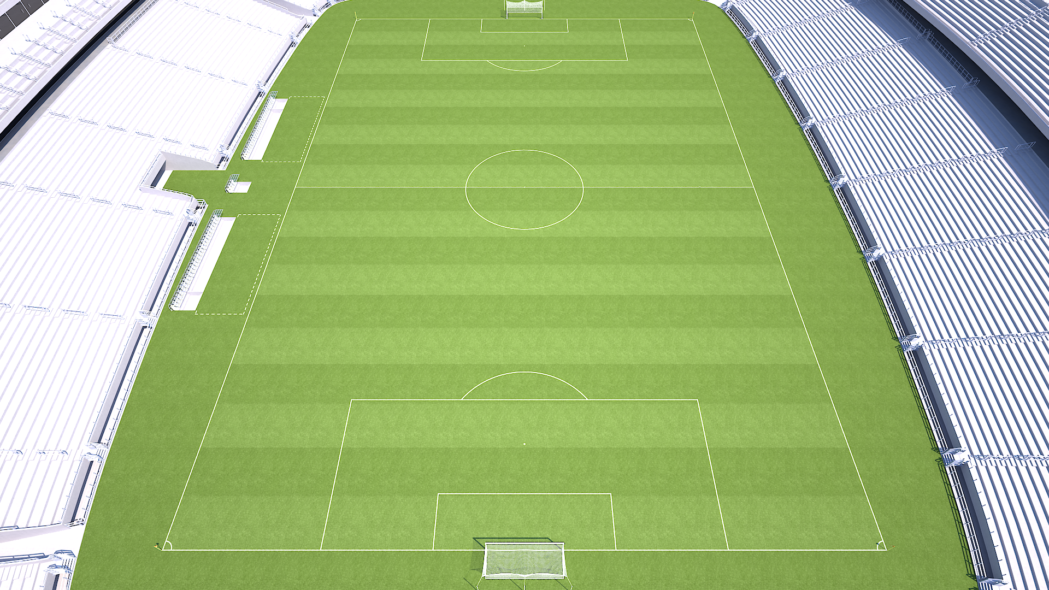
VÅR MÅLVAKT
HAR BOLLEN
UTGÅNGSPOSITIONER
Yttrar håller full bred och positionerar sig bakom motståndare
Mittback på ena sidan av målet

Slide 8
VI VILL GÖRA MÅL
Bli rättvänd med bollen
Utmana inåt
Utmana eller Släpp boll framåt
Skjut i fart

Slide 9
DERAS MÅLVAKT
HAR BOLLEN
Utgångsposition: 1-2-2
Se din närmsta motståndare och bollen
Kliv in framför motståndaren

Slide 10
DERAS MÅLVAKT
HAR BOLLEN
Utgångsposition: 1-2-2
Se din närmsta motståndare och bollen
Kliv in framför motståndaren

Slide 11
MOTSTÅNDARNA VILL GÖRA MÅL
Stäng spelvändning mellan backarna.
Vi ser motståndare och bollen samtidigt
Vi pressar när bollen är på väg
ANDRA BACK

Slide 12
TRÄNAREN EFTER MATCH
Tränaren ansvarar för att matchreflektionen blir genomförd. En matchreflektion som syftar till ett utökat lärande men som även uppmuntrar till ett framtida utövande och längtan efter nästa pass.
Tränaren klappar om samtliga spelare i syfte att tacka för matchen.
Tränaren säkerställer att samtliga spelare har information om kommande veckas händelser och planering.
Tränaren säkerställer att material och klädsel är intakt och att det hamnar på rätt plats.

Slide 13
MATCHREFLEKTION
SCHEMA
5 min Spelarna reflekterar tillsammans med ledare
- Hur gick det med dagens prestationsmål?
- Hur bra var min arbetsinsats idag?
- Vad lyckades vi bäst med idag?
- Vad kan vi göra bättre till nästa match?
10 min Tränar sammanfattar reflektionen och delger
viktigaste informationen inför nästa vecka

Slide 14
MATCHMANUALEN
5 MOT 5

